Slide 1














Мониторинги учебных достижений: опыт зарубежных стран
Учебный курс
«Национальные экзамены и мониторинги образовательных достижений школьников: роль и место в национальной системе оценки качества образования»
25-28 сентября 2012 года, г. Минск
СЕССИЯ 5
И.А. Вальдман
директор Российского Тренингового центра ИУО РАО

Slide 2
ВОПРОСЫ ДЛЯ ОБСУЖДЕНИЯ
Примеры мониторинговых исследований
Мониторинги и образовательный контекст
Представление результатов
Использование результатов
rtc.imerae@gmail.com
WWW.RTC-EDU.RU

Slide 3


NAEP (США) – национальная оценка прогресса образования
http://nces.ed.gov/nationsreportcard/
rtc.imerae@gmail.com
WWW.RTC-EDU.RU

Slide 4
NAEP (с 1969) – краткая характеристика
участники: нац. выборка - 4, 8, 12-е классы (добровольное участие)
оцениваются: учебные достижение в ключевых предметных областях (математика, английский язык, социальные науки, экономика, география, история США)
инструментарий: тесты достижений и анкеты (для учеников, учителей и администрации школ)
периодичность: не реже 1 раза в два года
получатели информации: местные сообщества, политики, представители системы образования, широкая общественность.
ответственные за проведение: Национальный центр статистики в области образования (подразделение Министерства образования США).

Slide 5
NAEP. «Луч света в тёмном царстве»
NAEP публиковал результаты тестов по возрастному, половому, расовому и религиозному признакам.
«17-летние чернокожие школьники читают и считают примерно так же, как и 13-летние белые»
Полученные данные не были сюрпризом для педагогов, но только после их публикации на федеральном уровне появились возможности улучшить результаты обучения чернокожих школьников.

Slide 6

NAEP. Представление результатов
Результаты теста строго обезличены, но обобщённые результаты предаются самой широкой огласке, в том числе через Интернет.
Результаты NAEP публикуются в национальном докладе
(The Nation's Report Card), представляющем широкой общественности информацию об академических достижениях американских школьников – http://nationsreportcard.gov/
Целевые группы (потребители информации):
Школы, Родители, Учащиеся, Представители СМИ, Исследователи, Работники системы образования

Slide 7
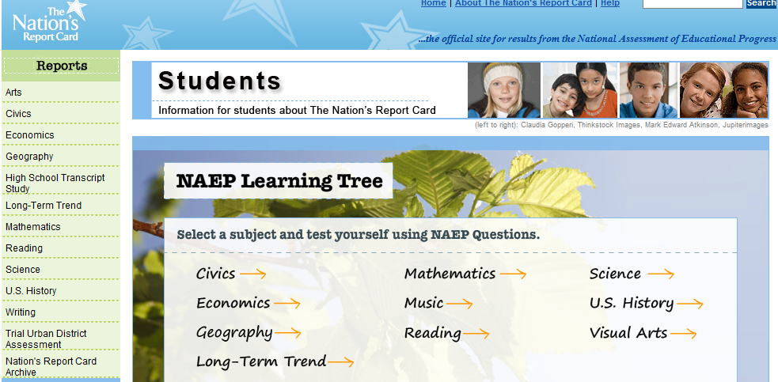
NAEP. Информация для учащихся.

Slide 8
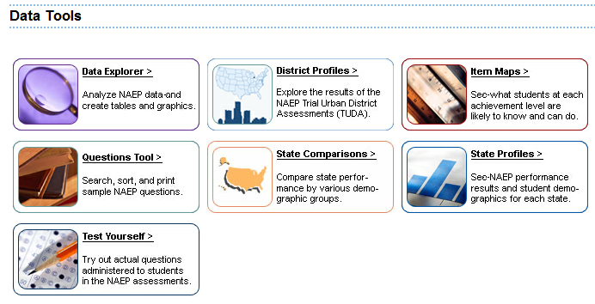
NAEP. Возможности работы с данными.

Slide 9
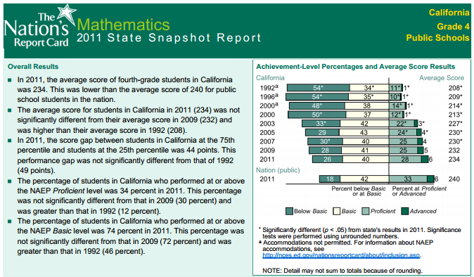
Результаты NAEP по математике. Калифорния.
Результаты
по уровням
достижений
Общие
результаты

Slide 10
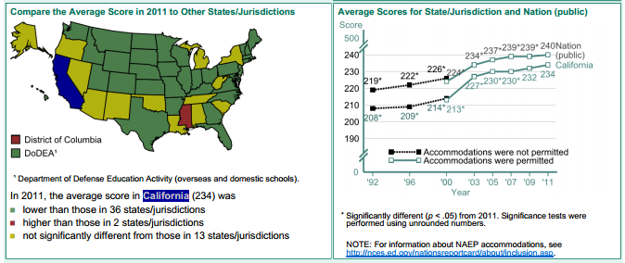
Результаты NAEP по математике. Калифорния.
Сравнение среднего бала с другими штатами
Средний балл по штату и стране

Slide 11
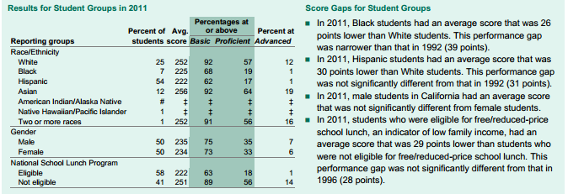
Результаты NAEP по математике. Калифорния.
Результаты по группам учащимся
Различия в результатах по группам учащимся

Slide 12

Федеральный закон «Ни одного отстающего ребёнка» No Child Left Behind Act (2002)
Требует проведения штатами ежегодного тестирования всех школьников в 3-8 классах и 1 раз в старшей школе по чтению математике и естественным наукам.
Все учащиеся должны к 2014 году достичь «достаточного» уровня (proficient) или выше в тестах штата по математике и чтению.
Необходимо ежегодно демонстрировать прогресс в результатах, иначе возможны различные санкции для школ:
  Перевод учащихся в другую школу;
  Введение дополнительных занятий с учащимися;
  Корректирующие воздействия (замена учителей, введение нового учебного плана, увеличение времени обучения).
  Реструктуризация (закрытие школы, изменение правового статуса, передача под управление частной компании или департаменту образования штата).

Slide 13
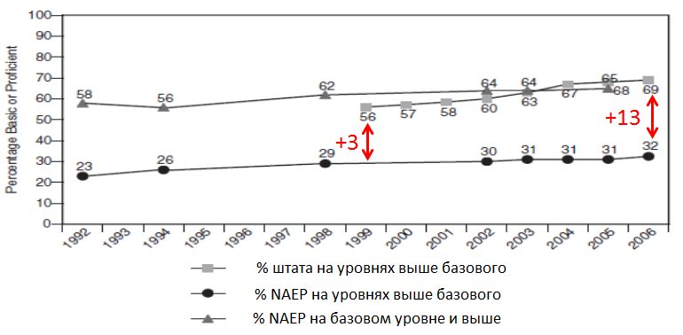


Сравнение результатов тестов штата Кентукки и NAEP, показанных учащимися 4 класса по чтению на уровнях выше базового («достаточный» и «продвинутый»)
Fuller et al. (2007). Gauging growth: How to judge NCLB. Educational Researcher, 36(5).

Slide 14
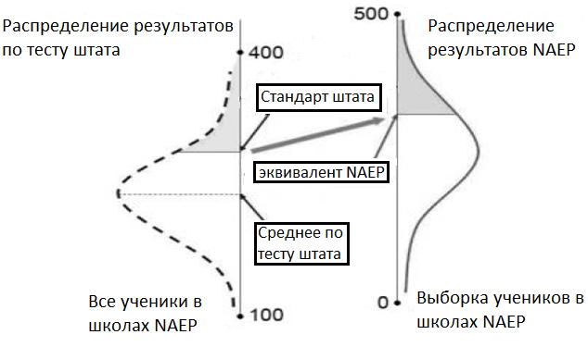
Схема сравнения результатов теста штата и NAEP
http://nces.ed.gov

Slide 15
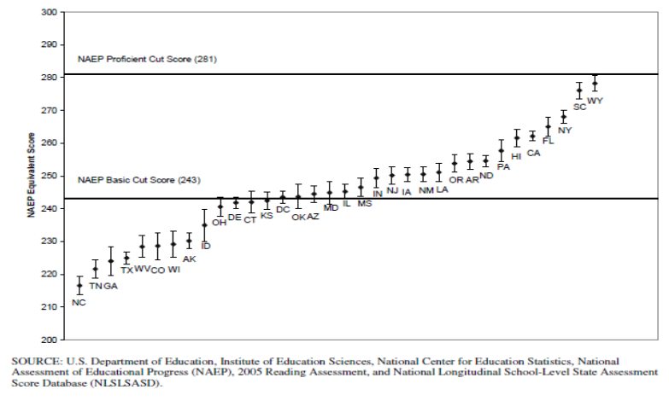
Сравнение стандартов «достаточных» уровней достижений в тестах штатов по чтению в 8 классе, 2005 г.
пороговый балл «достаточного» (proficient) уровня в NAEP (281)
Сравнение по эквиваленту баллов NAEP
пороговый балл «базового»
уровня в NAEP (243)

Slide 16


NAPLAN (Австралия) – национальная программа оценки
www.nap.edu.au
rtc.imerae@gmail.com
WWW.RTC-EDU.RU

Slide 17

NAPLAN – краткая характеристика
National Assessment Program – Literacy and Numeracy (NAPLAN) – национальная программа оценки учебных достижений для учащихся 3, 5, 7 и 9 классов.
Проводится ежегодно и отслеживает прогресс каждого учащегося.
Проводит NAPLAN Национальное независимое государственное Управление по учебному плану, оценке и информированию - Australian Curriculum, Assessment and Reporting Authority (ACARA).

Slide 18
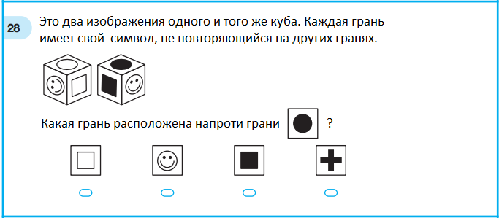
NAPLAN – краткая характеристика
NAPLAN проверяет знание и навыки по 4 областям – чтение, письмо, правила языка (грамматика, пунктуация, орфография) и математические навыки в соответствии с национальным учебным планом.
Пример задания теста по математике для 5 класса

Slide 19
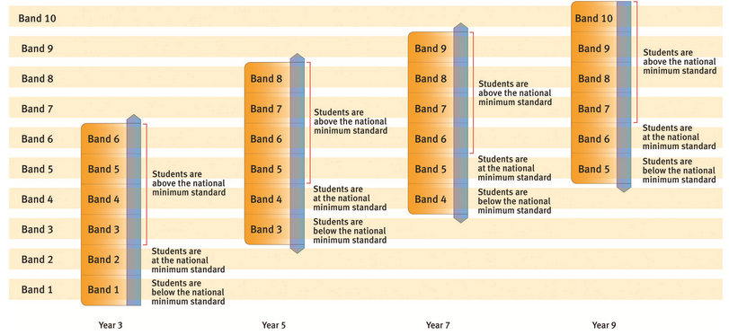
NAPLAN. Уровни достижений.
Как интерпретировать результаты

Slide 20
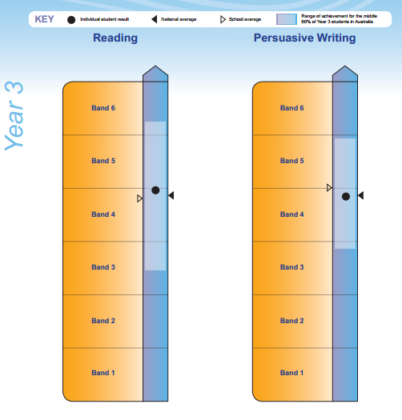
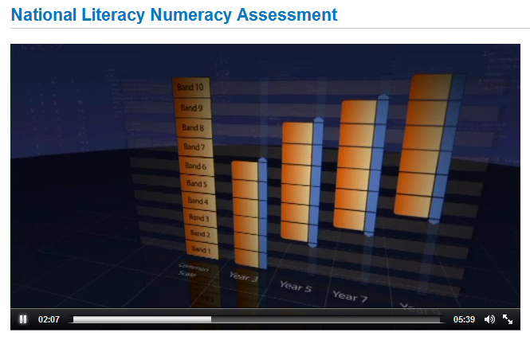
NAPLAN. Индивидуальный отчёт.
Диапазон средних результатов 60% учащихся 3 класса Австралии
Результат ученика
Видео – представление результатов
Средний результат по школе
Средний результат по стране

Slide 21
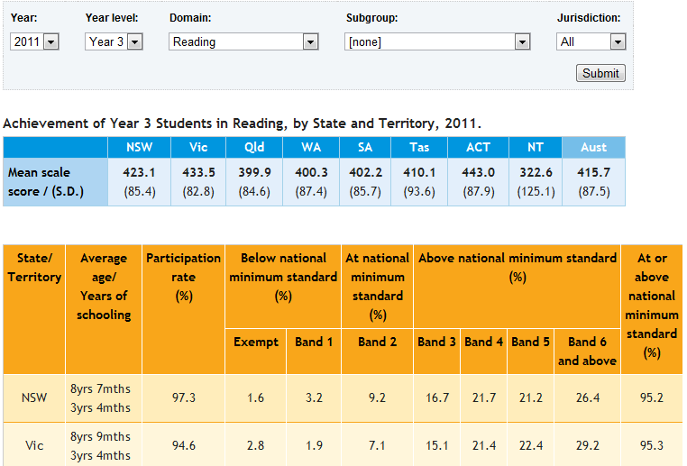
NAPLAN. Представление реультатов

Slide 22
Сайт “Моя Школа” (My School)
www.myschool.edu.au
На веб-сайте «Моя школа» (My School) собраны информационные профили примерно 9 500 австралийских школ и реализована возможность осуществления поиска школы по местоположению, типу или названию.
На сайте представлены статистические и контекстные данные по каждой школе, а также результаты тестирования, проводимого в рамках NAPLAN, которые можно сопоставлять с результатами, полученными в школах со статистически сходным контингентом учащихся по всей Австралии.

Slide 23
Сайт “Моя Школа” (My School)
www.myschool.edu.au
Сайт позволяет школам, учителям, родителям и общественности:
• получить информацию о конкретной школе, представленную в виде единых для всей страны показателей;
• сравнить достижения учащихся этой школы со среднестатистическими показателями школ со статистически сходным контингентом учащихся либо всех школ Австралии;
• найти школы с высоким уровнем образования, в том числе те, в которых наблюдается существенный рост успеваемости;
• получить более широкую картину общего уровня образования того или иного района.

Slide 24
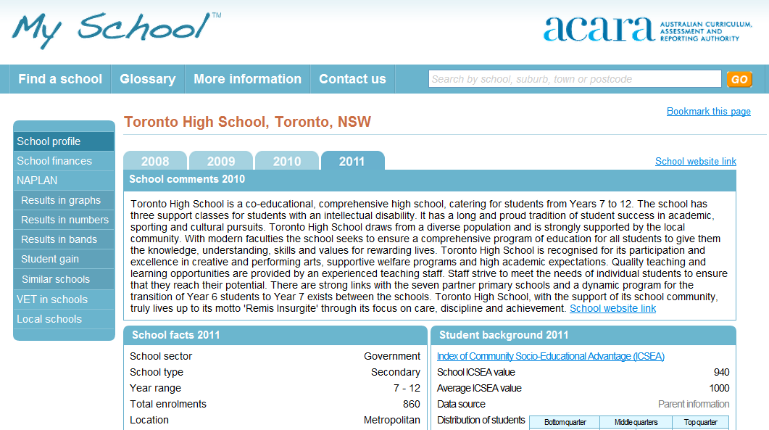
Сайт “Моя Школа” (My School)
www.myschool.edu.au

Slide 25
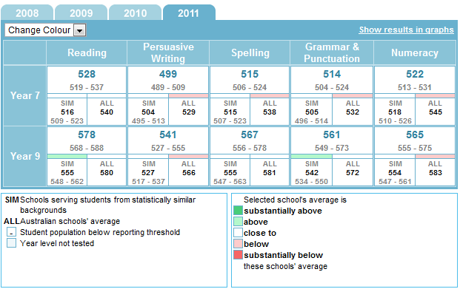
Сайт “Моя Школа”
Представление результатов NAPLAN в числовом выражении

Slide 26
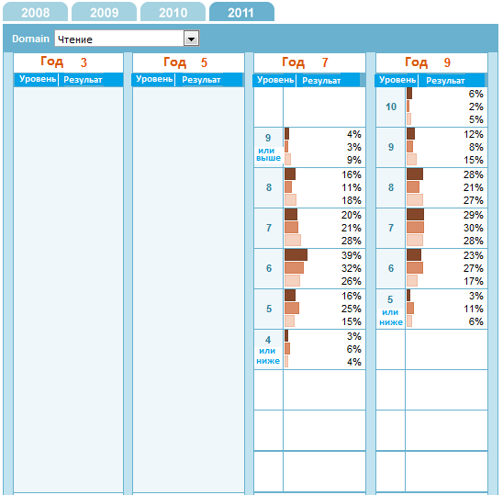

Сайт “Моя Школа”
Сравнение результатов NAPLAN по школе с «подобными» школами

Slide 27
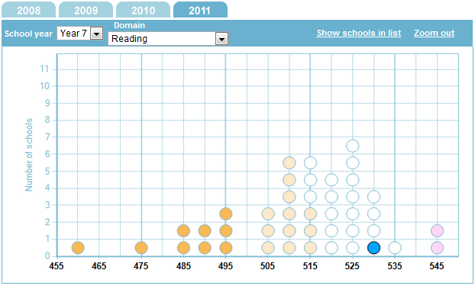
Сайт “Моя Школа”
Сравнение результатов NAPLAN по школе с «подобными» школами

Slide 28


SIMCE (Чили)- национальная программа оценки качества образования
www.simce.cl
rtc.imerae@gmail.com
WWW.RTC-EDU.RU

Slide 29
SIMCE – краткая характеристика
Программа действует с 1988 года
Используются стандартизированные тесты по математике, испанскому языку и естественным наукам.
Базируется на национальном учебном плане.
Целевые группы: учащиеся 4, 8 и 10 классов.
Участвуют все учащиеся и школы.
Закреплена в законе об образовании.
Управляется Министерством образования.

Slide 30
SIMCE. Цели и варианты использования
Поддержка
обучения
Рекомендации и учебные семинары для педагогов
Мониторинг образовательной политики
(качество и справедливость)
Информирование политиков
1) об уровне образования
2) о влиянии
предпринятых действий
Обеспечение подотчётности
Создание стимулов для школ и учителей
ЦЕЛИ
ИСПОЛЬЗОВАНИЕ

Slide 31


ПОДДЕРЖКА ОБУЧЕНИЯ
До проведения оценки
Руководства по проведению оценки для специалистов системы образования:
Спецификация теста
Примеры вопросов и заданий
После проведения оценки
Отчёт по школам для специалистов системы образования:
Результаты школ
Примеры вопросов
Примеры ответов
Руководства для школьных семинаров

Slide 32
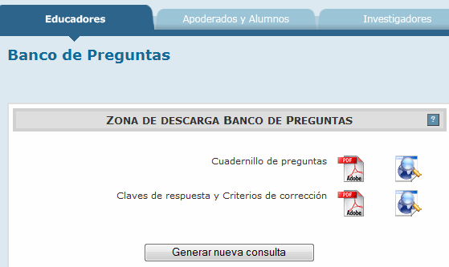
ПОДДЕРЖКА ОБУЧЕНИЯ
Он-лайн банк заданий
Используется с 2007 г.

Slide 33

МОНИТОРИНГ ОБРАЗОВАТЕЛЬНОЙ ПОЛИТИКИ
Увеличение информированности о качестве и справедливости в предоставлении образования
Нацеленность на школы с низкими достижениями
Оценка влияния реализуемых программ и действий
Национальный доклад
С 2006 г.

Slide 34
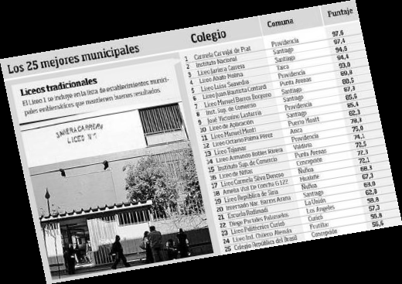
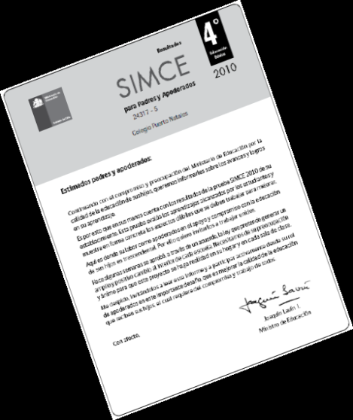
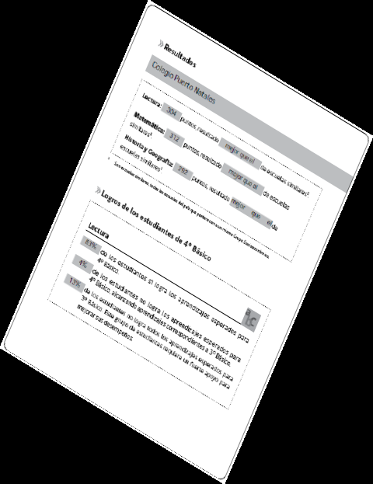
ОБЕСПЕЧЕНИЕ ПОДОТЧЁТНОСТИ
Отчёт для родителей (с 2005 г.)
Публикация в газетах рейтингов и результатов тестирования в государственных школах.

Slide 35
SIMCE. Информационные продукты
  Руководство по проведению оценки (с 1988)
  Школьный отчёт (с 1988)
  Национальный отчёт (с 2006)
  Приложение к газете (с 1995)
  Отчёт для родителей (с 2005)
  Он-лайн банк заданий (с 2007)
  Комплект материалов для прессы (с 2006)
  Файлы данных (с 2005)
  Инструментарий анализа данных (с 2007)
  Геоинформационная система (с 2010)
  Вебсайт www.simce.cl (since 2001)

Slide 36
SIMCE. Распространение информации: Механизмы, Цели, Целевые группы, Содержание
4. Приложение к газете
Цели: Обеспечение подотчётности школ
Целевая группа: родители, широкая общественность
Содержание: (а) Средние баллы школ и средние балы по предметам и классам. (b) Разница между средним баллом школ и 1) средними баллами предыдущей оценки, 2) средним по стране, 3) средними баллами школ из той же социально-эконмической группы.
Механизмы: Публикуется в национальных и региональных газетах. Обычно эта информация распространяется вместе с рейтингами школ.

Slide 37
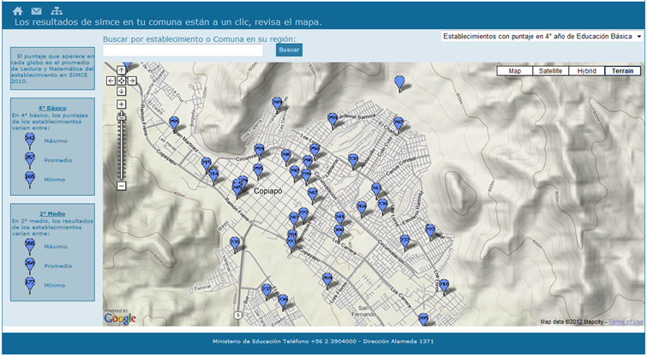
SIMCE. Геоинформаионная система

Slide 38
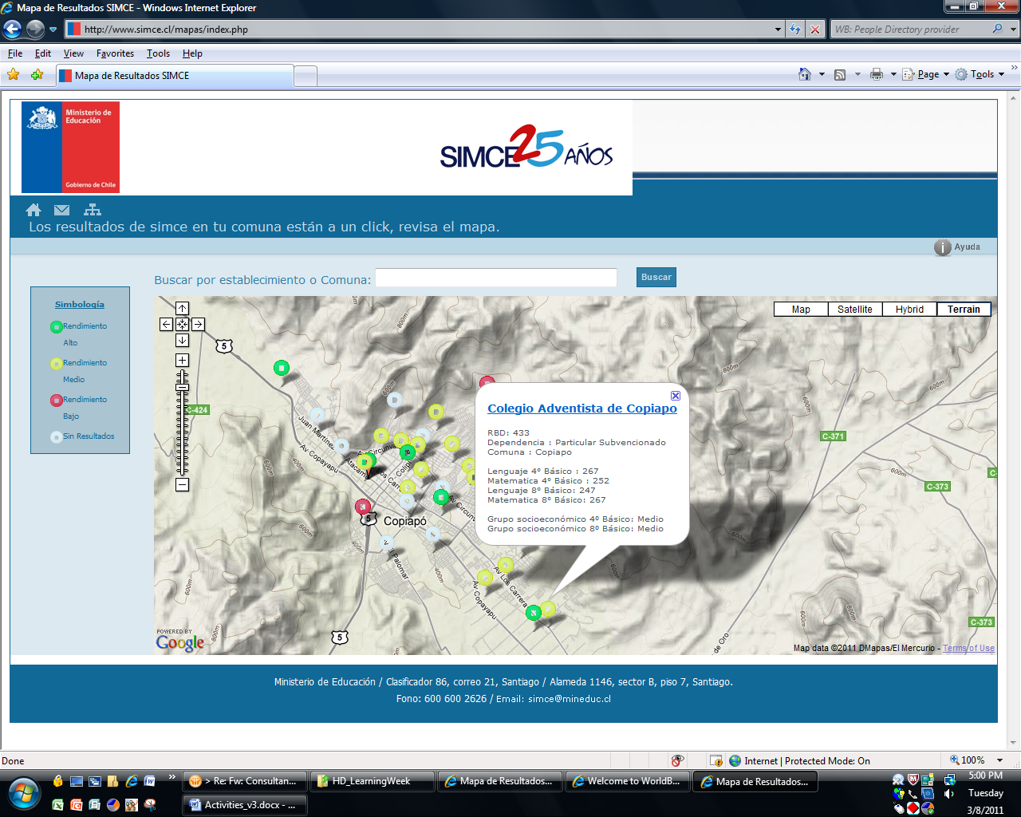
Упражнение. «Какого цвета ваша школа?»

Slide 39
СПАСИБО ЗА ВНИМАНИЕ!
iavaldman@gmail.com
rtc.imerae@gmail.com
WWW.RTC-EDU.RU

